Slide 1

Tunnel SSH et reverse tunnel SSH

Slide 2
Objectif d’un tunnel ssh
Créer un tuyau de communication chiffré entre la commande SSH-client et le server SSH
Le navigateur web va discuter avec la carte réseau de la machine distante en SSH
➔On pourra joindre toutes les destinations disponibles à partir de la machine distante.

Slide 3
redirection de port local
La « redirection de port local » vous permet d'accéder aux ressources du réseau local qui ne sont pas exposées à Internet.
ssh -L local_port:remote_address:remote_port username@server.com
Notes:
Par exemple, supposons que vous souhaitiez accéder à un serveur de base de données de votre bureau depuis votre domicile. Pour des raisons de sécurité, ce serveur de base de données est uniquement configuré pour accepter les connexions du réseau local du bureau. Mais si vous avez accès à un serveur SSH au bureau et que ce serveur SSH autorise les connexions depuis l'extérieur du réseau du bureau, vous pouvez vous connecter à ce serveur SSH depuis votre domicile et accéder au serveur de base de données comme si vous étiez au bureau. C'est souvent le cas, car il est plus facile de sécuriser un seul serveur SSH contre les attaques que de sécuriser une variété de ressources réseau différentes.

Slide 4
redirection de port local
Exemple:
Server SSH distant: ssh.youroffice.com
Adresse ip locale de la base de données: 192.168.1.111
ssh -L 8888:192.168.1.111:1234 bob@ssh.youroffice.com
Pour accéder à la base de données, à partir de votre navigateur: http://localhost:8888
Notes:
Par exemple, supposons que vous souhaitiez accéder à un serveur de base de données de votre bureau depuis votre domicile. Pour des raisons de sécurité, ce serveur de base de données est uniquement configuré pour accepter les connexions du réseau local du bureau. Mais si vous avez accès à un serveur SSH au bureau et que ce serveur SSH autorise les connexions depuis l'extérieur du réseau du bureau, vous pouvez vous connecter à ce serveur SSH depuis votre domicile et accéder au serveur de base de données comme si vous étiez au bureau. C'est souvent le cas, car il est plus facile de sécuriser un seul serveur SSH contre les attaques que de sécuriser une variété de ressources réseau différentes.

Slide 5
redirection de port local
Si le serveur de base de données est la même machine que le serveur ssh:
ssh -L 8888:localhost:1234 bob@ssh.yourofffice.com
Notes:
Par exemple, supposons que vous souhaitiez accéder à un serveur de base de données de votre bureau depuis votre domicile. Pour des raisons de sécurité, ce serveur de base de données est uniquement configuré pour accepter les connexions du réseau local du bureau. Mais si vous avez accès à un serveur SSH au bureau et que ce serveur SSH autorise les connexions depuis l'extérieur du réseau du bureau, vous pouvez vous connecter à ce serveur SSH depuis votre domicile et accéder au serveur de base de données comme si vous étiez au bureau. C'est souvent le cas, car il est plus facile de sécuriser un seul serveur SSH contre les attaques que de sécuriser une variété de ressources réseau différentes.

Slide 6
redirection de port local
Si le serveur de base de données est la même machine que le serveur ssh:
ssh -L 8888:localhost:1234 bob@ssh.votrebureau.com
Notes:
Par exemple, supposons que vous souhaitiez accéder à un serveur de base de données de votre bureau depuis votre domicile. Pour des raisons de sécurité, ce serveur de base de données est uniquement configuré pour accepter les connexions du réseau local du bureau. Mais si vous avez accès à un serveur SSH au bureau et que ce serveur SSH autorise les connexions depuis l'extérieur du réseau du bureau, vous pouvez vous connecter à ce serveur SSH depuis votre domicile et accéder au serveur de base de données comme si vous étiez au bureau. C'est souvent le cas, car il est plus facile de sécuriser un seul serveur SSH contre les attaques que de sécuriser une variété de ressources réseau différentes.

Slide 7
redirection de port distant
Si on ouvre un tunnel SSH depuis le serveur vers le client, il est possible au client de remonter le tunnel pour accéder au serveur.
« Tunnel à travers le pare-feu »
Notes:
Par exemple, supposons que vous souhaitiez accéder à un serveur de base de données de votre bureau depuis votre domicile. Pour des raisons de sécurité, ce serveur de base de données est uniquement configuré pour accepter les connexions du réseau local du bureau. Mais si vous avez accès à un serveur SSH au bureau et que ce serveur SSH autorise les connexions depuis l'extérieur du réseau du bureau, vous pouvez vous connecter à ce serveur SSH depuis votre domicile et accéder au serveur de base de données comme si vous étiez au bureau. C'est souvent le cas, car il est plus facile de sécuriser un seul serveur SSH contre les attaques que de sécuriser une variété de ressources réseau différentes.

Slide 8
redirection de port distant
Exemple: Vous êtes chez vous et vous voulez vous connecter à votre boulot. Seulement les PC du boulot sont derrière un pare-feu qui empêche toute connexion depuis l’extérieur. Qu’à cela ne tienne : vous pouvez mettre en place un tunnel inversé depuis le boulot vers votre serveur à la maison. Cela vous permettra ensuite de vous connecter au boulot depuis chez vous.
Notes:
Par exemple, supposons que vous souhaitiez accéder à un serveur de base de données de votre bureau depuis votre domicile. Pour des raisons de sécurité, ce serveur de base de données est uniquement configuré pour accepter les connexions du réseau local du bureau. Mais si vous avez accès à un serveur SSH au bureau et que ce serveur SSH autorise les connexions depuis l'extérieur du réseau du bureau, vous pouvez vous connecter à ce serveur SSH depuis votre domicile et accéder au serveur de base de données comme si vous étiez au bureau. C'est souvent le cas, car il est plus facile de sécuriser un seul serveur SSH contre les attaques que de sécuriser une variété de ressources réseau différentes.

Slide 9
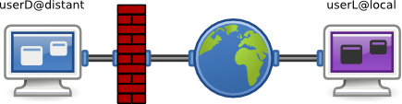
redirection de port distant
ssh -R remote_port:local_address:local_port username@server.com
userD@distant>$ ssh -R 12345:localhost:22 userL@local
userL@local>$ ssh -p 12345 userD@localhost
Notes:
Par exemple, supposons que vous souhaitiez accéder à un serveur de base de données de votre bureau depuis votre domicile. Pour des raisons de sécurité, ce serveur de base de données est uniquement configuré pour accepter les connexions du réseau local du bureau. Mais si vous avez accès à un serveur SSH au bureau et que ce serveur SSH autorise les connexions depuis l'extérieur du réseau du bureau, vous pouvez vous connecter à ce serveur SSH depuis votre domicile et accéder au serveur de base de données comme si vous étiez au bureau. C'est souvent le cas, car il est plus facile de sécuriser un seul serveur SSH contre les attaques que de sécuriser une variété de ressources réseau différentes.

Slide 10
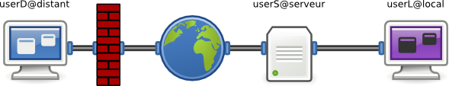
redirection de port distant Connection par un serveur tiers
userD@distant>$ ssh -R 12345:localhost:22 userS@serveur
userL@local>$ ssh userS@serveur
userS@serveur>$ ssh -p 12345 userD@localhost
Notes:
Par exemple, supposons que vous souhaitiez accéder à un serveur de base de données de votre bureau depuis votre domicile. Pour des raisons de sécurité, ce serveur de base de données est uniquement configuré pour accepter les connexions du réseau local du bureau. Mais si vous avez accès à un serveur SSH au bureau et que ce serveur SSH autorise les connexions depuis l'extérieur du réseau du bureau, vous pouvez vous connecter à ce serveur SSH depuis votre domicile et accéder au serveur de base de données comme si vous étiez au bureau. C'est souvent le cas, car il est plus facile de sécuriser un seul serveur SSH contre les attaques que de sécuriser une variété de ressources réseau différentes.

Slide 11
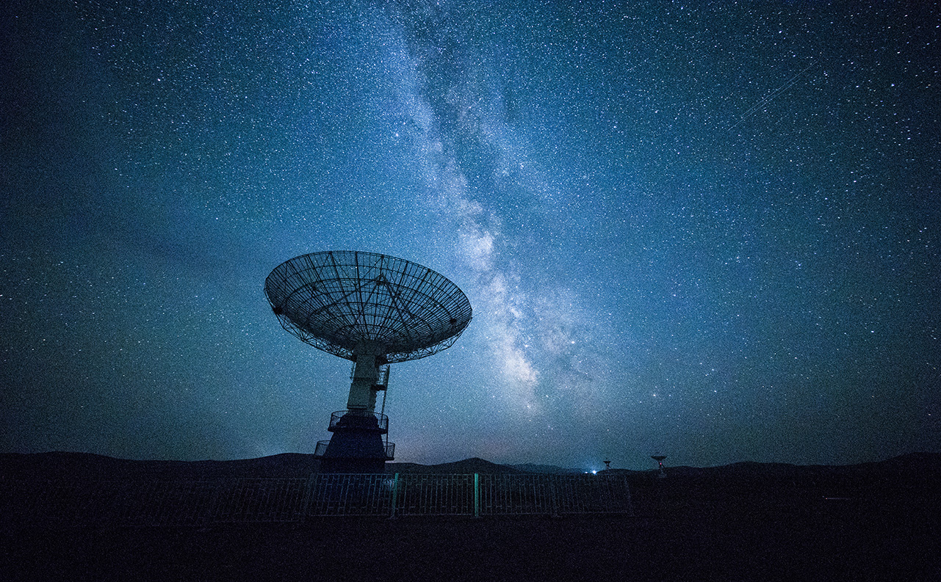


Slide 12

Merci!

